Slide 1
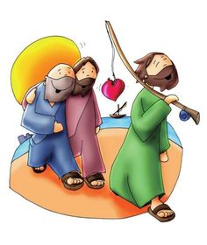
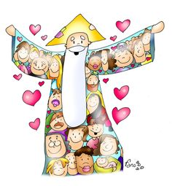
1-2 kl. MANO DRAUGYSTĖ SU JĖZUMI
https://www.jigsawplanet.com/?rc=play&pid=22b51b78b70b
https://www.jigsawplanet.com/?rc=play&pid=248c6c3d080f
1. KURĮ PAVEIKSLĖLĮ RENKIESI DRAUGYSTEI SU JĖZUMI?
(Tai yra dėlionės. Pasirink vieną.Surinkęs atsiųsk tikybos mokytojai
https://www.jigsawplanet.com/?rc=play&pid=2b2ee0ca9d0a

Slide 2
2. Tavo draugystė su Jėzumi prasideda malda: Prisimink Tėve mūsų maldą ir ją pakartok.

Slide 3
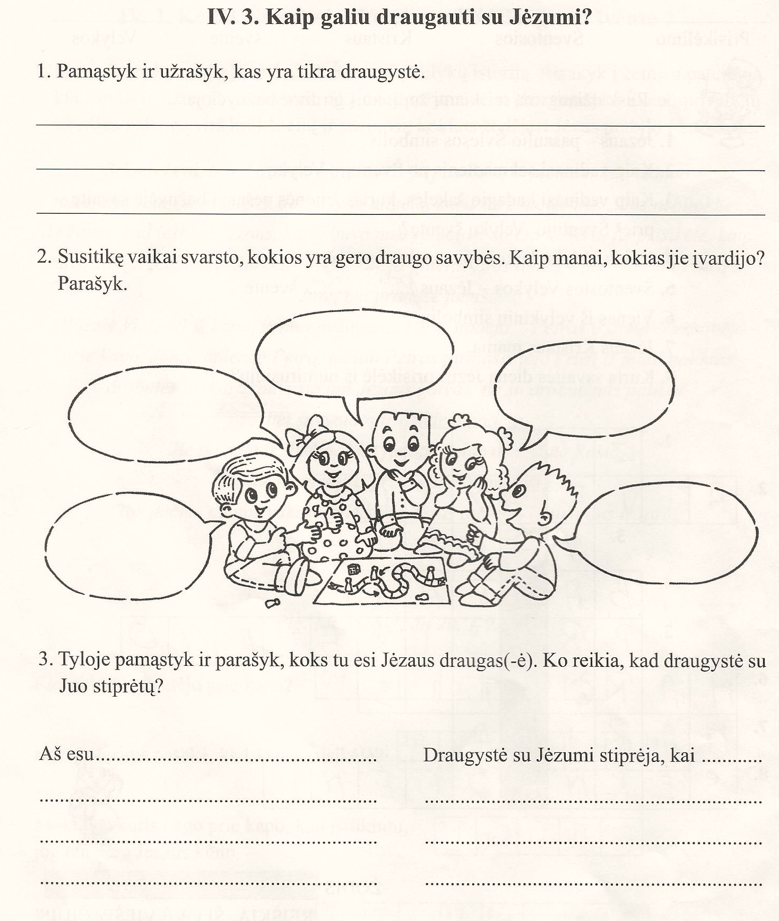
PASIRUOŠKIME: ATSIVERSKITE PRATUYBŲ SĄS. 34 PUSLAPĮ☹j
ei neturi, rašyk lape
MANDAGUS
IŠKLAUSO
PADEDA
PATARIA
NEMELUOJA

Slide 4
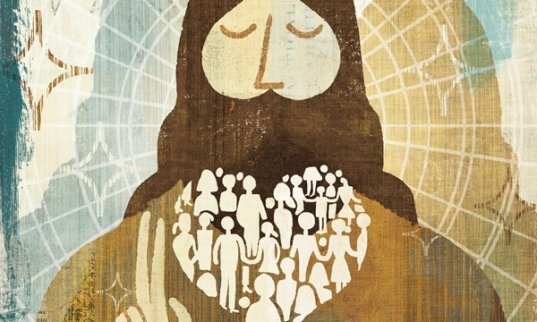
3. Draugystė su Jėzumi tęsiasi darant gerus darbus: išsirink 1 ar du ir padaryk juos šiandien:
Padėkok mamai ir tėčiui.
Sugalvok ir padaryk slaptą, malonią staigmeną kiekvienam šeimos nariui.
Nustebink draugą.
Būk draugiška/s, maloni/us net tada, kai supyksti ar nuliūsti.
Šiandien padaryktai, ko labiausiai nenori daryti.
4. Draugystę su Jėzumi gali tęsti skaitydama/s šventąjį Raštą:
Peržiūrėk filmukus:
https://www.youtube.com/watch?v=hupekFXsHxA
Jėzus pagydo paralyžiuotą žmogų (Mk 2,1-12). Animacinis f. (įgarsinta Lt)

Slide 5
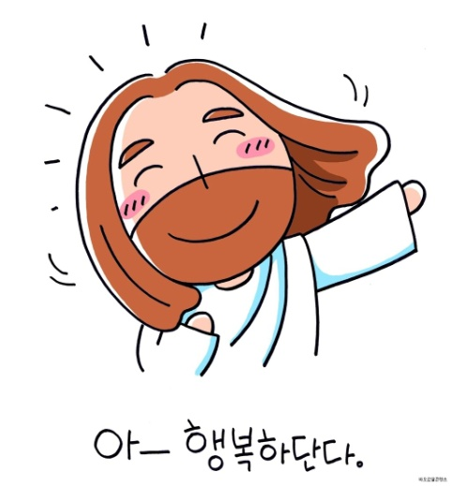
5. Na o jei nori užtvirtinti savo draugystę su Jėzumi pagiedok giesmelę:
https://www.youtube.com/watch?v=IwU6Q0Kc040&feature=youtu.be
Linkiu kasdienybėje atrasti gerumo akimirkų ir jomis pasidalinti su kitais. Juk draugiškumas yra toks užkrečiamas! Jei visi darbai atrodo neįveikiami, tuomet siūlome padovanoti draugiškumo šypseną tam, kuris tuo metu negali jos padovanoti jums!

